Slide 1
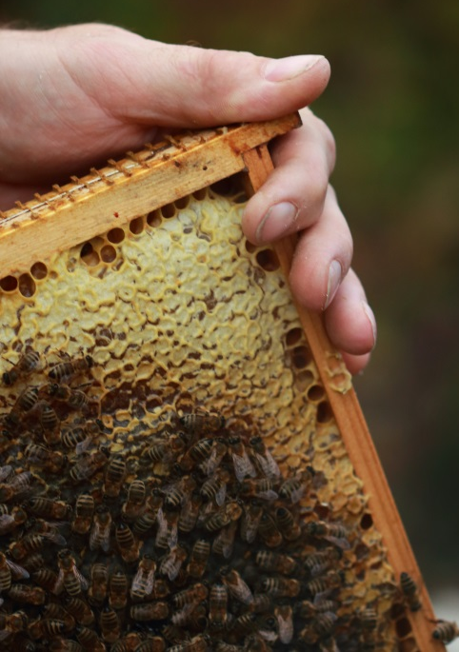
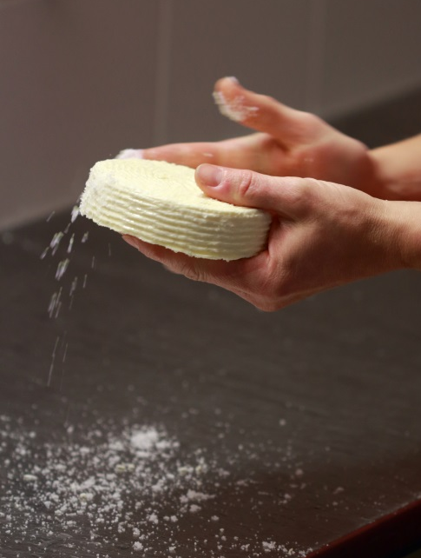
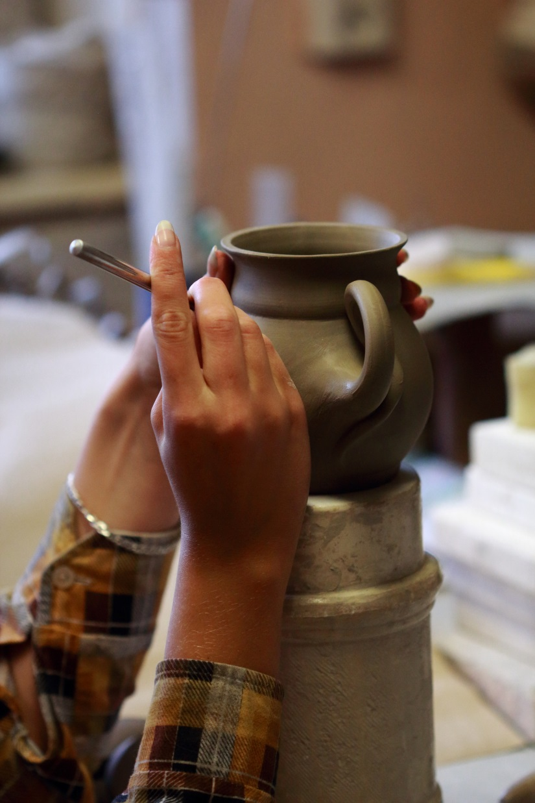
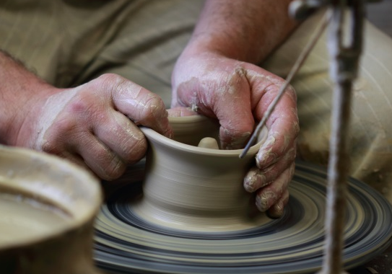
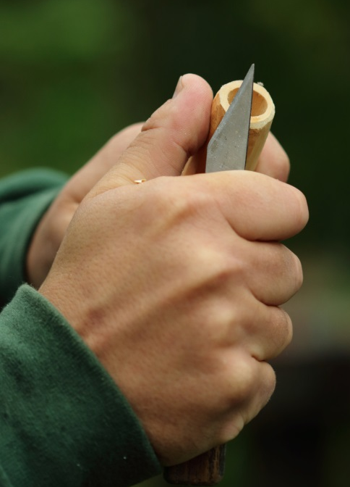
Ruce které umí

Slide 2
„BESKYDY originální produkt®“
Značka je jednou ze tří nejstarších (2005) značek sdružených v Asociaci regionálních značek (sdružuje 24 regionů).
Momentálně má 18 certifikovaných výrobců (z toho 5 ve Zlínském kraji).
Certifikujeme jak potraviny a zemědělské produkty, tak řemeslné výrobky.
Máme připraven systém certifikace služeb.

Slide 3
„BESKYDY originální produkt®“
Od roku 2012 je koordinátorem značky O.S. Hájenka
Momentálně prochází certifikovaní výrobci „generační obměnou“
Aktivity značky jsou od převzetí realizovány bez dotačních zdrojů.

Slide 4
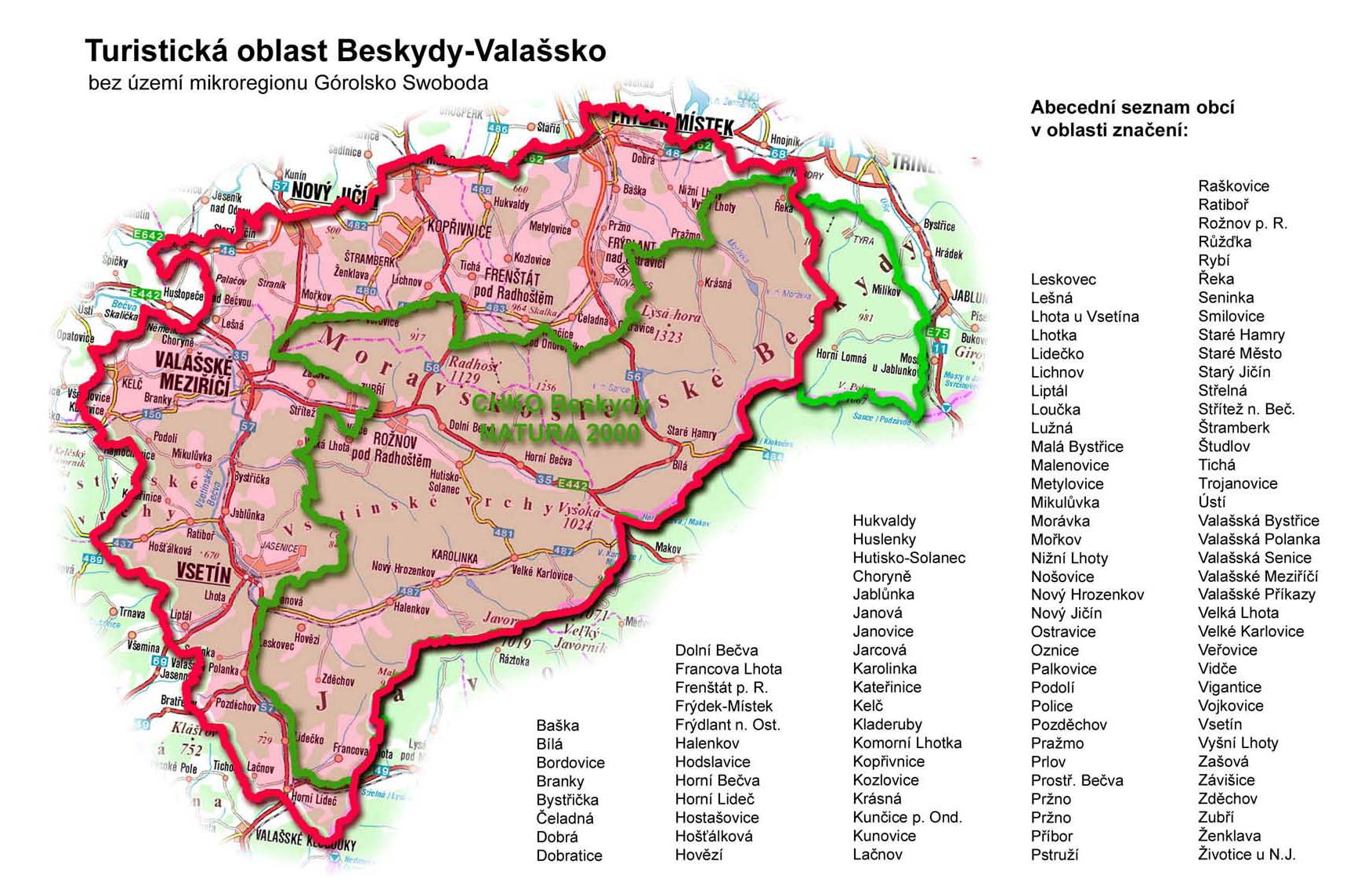

Slide 5
„BESKYDY originální produkt®“
Jméno žadatele:
Adresa provozovny:
Obchodní název pro propagaci:
Název výrobku / skupiny:
Stručný popis:
Bodové hodnocení: | v žádosti | schváleno komisí
Tradice: | 0-5 bodů
Místní suroviny: | 0-5 bodů
Ruční / řemeslná / duševní práce: | 0-5 bodů
Motiv / specifičnost pro region: | 0-5 bodů +2 b za název a motiv
Výjimečné vlastnosti: | 0-3 bodů
Celkem bodů:

Slide 6
„BESKYDY originální produkt®“
Děkuji za pozornost.
Ing. Dalibor Kvita
O.S. Hájenka
hajenka@centrum.cz

